Slide 1

를 이용한 인공지능 Tic! Tac! Toe! 구현
실크로드소프트 제품팀 인턴 이민성
2023.01.27

Slide 2
목차
프로그램 설명
프로그램 설계
프로그램 구현
실행 결과
수정 사항 및 보완할 점

Slide 3
<프로젝트 개발 동기 및 목적>
1. 프로젝트 설명
C언어에 대한 전반적인 이해를 목적
개인의 프로그래밍 능력 및 논리력 향상
배운 C를 응용한 프로그래밍 학습
게임이 재미있어 보임
실행화면을 한 눈에 보일 수가 있어 발표하기 좋은 소재라 생각함

Slide 4
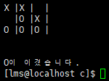
<인공지능 틱택토 게임 설명>
1. 프로젝트 설명
1. 가로 3칸 X 세로 3칸이 있다.
2. 이러한 9칸 위에 사용자는 O, 컴퓨터는 X를 번갈아 가며 그린다.
3. 먼저 O나 X 3개를 직선으로 이어지게 만들면 승리한다.
(3개로 직선을 못이은다면 비긴다.)

Slide 5
<프로젝트 설명>
1. 프로젝트 설명
사용자 1인이 컴퓨터와 함께 플레이 할 수 있는 인공지능 틱택토 프로그램
좌표를 이용한 조작
바둑알을 중복되게 못 두게 하기
사용자 혹은 컴퓨터 중 승리자 출력

Slide 6
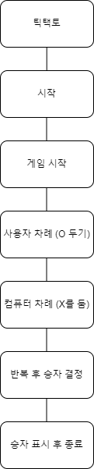
<아키텍처>
2. 프로젝트 설계

Slide 7
<헤더파일>
3. 프로그램 구현
헤더파일 : stdlib.h
rand
- 설정한 12가지의 경우의 수를 제외한 나머지 랜덤함수로 처리
srand((unsigned int)time(NULL));
- rand 함수의 프로그램 실행 시 항상 같은 난수가 생성되는 문제점을
해결하기 위한 함수
- 1초 단위로 매번 다른 시드 값을 생성해 rand() 함수를 호출
헤더파일 : time.h
time(NULL)
-1970년 1월 1일 이후 경과된 시간을 초 단위로 변환

Slide 8
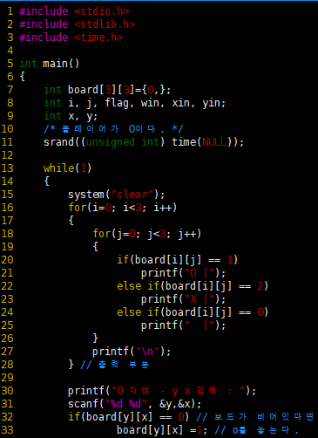
<초반 부분>
3. 프로그램 구현

Slide 9
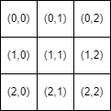
<검사 알고리즘>
3. 프로그램 구현
<가로>
(i,0)==(i,1) && (i,1)==(i,2)
(i,1) == 1 → O가 이김
(i,1) == 2 → X가 이김
<세로>
(0,i)==(1,i) && (1,i)==(2,i)
(1,i) == 1 → O가 이김
(1,i) == 2 → X가 이김
<대각선>
(0,0)==(1,1) && (1,1)==(2,2) / (0,2)==(1,1) && (1,1)==(2,0)
(1,1) == 1 → O가 이김
(1,1) == 2 → X가 이김

Slide 10
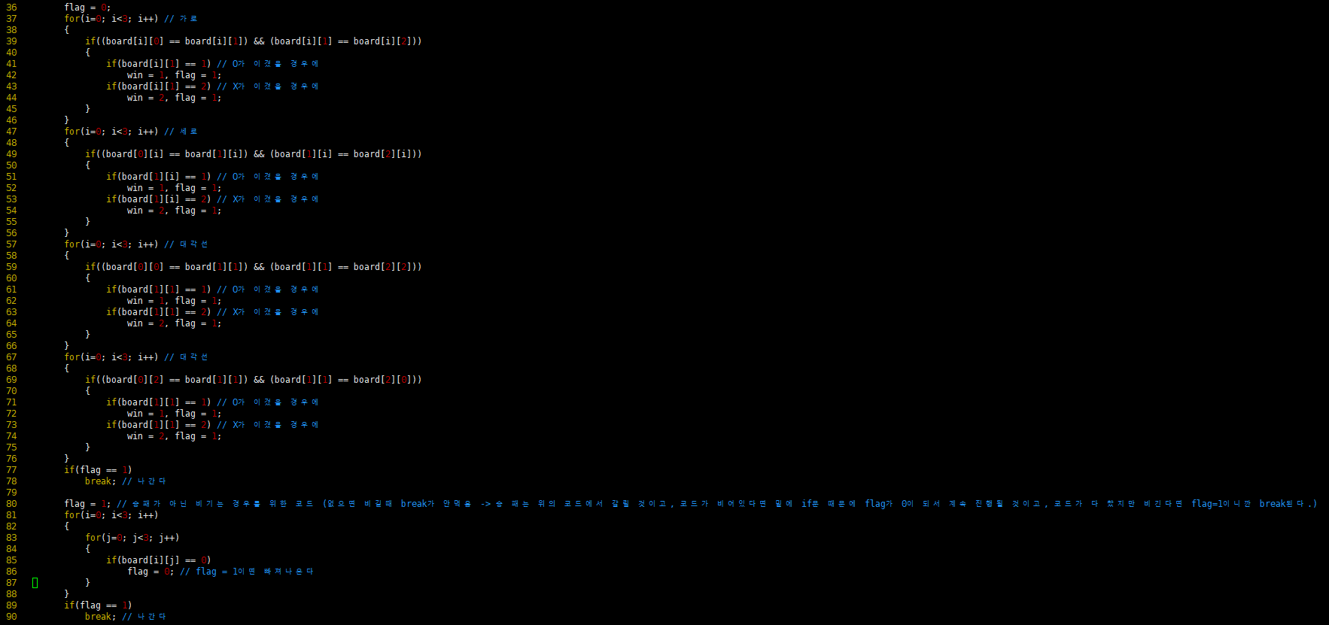
<검사 알고리즘>
3. 프로그램 구현

Slide 11
<인공지능 알고리즘>
3. 프로그램 구현
인공지능(X)의 입장
2개가 O로 같고, 하나가 비워져 있으면 막아야함
<가로>
(i,0)==(i,1) && (i,2)=0 && (i,1)=1
(i,1)==(i,2) && (i,0)=0 && (i,1)=1
<세로>
(0,i)==(1,i) && (2,i)=0 && (0,i)=1
(1,i)==(2,i) && (0,i)=0 && (1,i)=1
<대각선>
(0,0)==(1,1) && (2,2)=0 && (0,0)=1
(1,1)==(2,2) && (0,0)=0 && (1,1)=1
(0,2)==(1,1) && (2,0)=0 && (0,2)=1
(2,0)==(1,1) && (0,2)=0 && (2,0)=1

Slide 12
<인공지능 알고리즘>
3. 프로그램 구현
인공지능(X)의 입장
가운데가 비어 있는 경우 막아야 함
<가로>
(i,0)==(i,2) & (i,1)=0 & (i,0)=1
<세로>
(0,i)==(2,i) & (1,i)=0 & (0,i)=1
<대각선>
(0,0)==(2,2) & (1,1)=0 & (0,0)=1
(0,2)==(2,0) & (1,1)=0 & (0,2)=1
나머지 경우 rand 처리

Slide 13
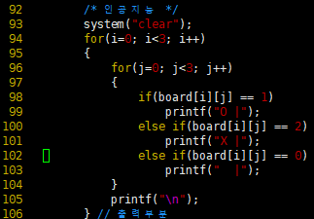
<인공지능 알고리즘>
3. 프로그램 구현

Slide 14
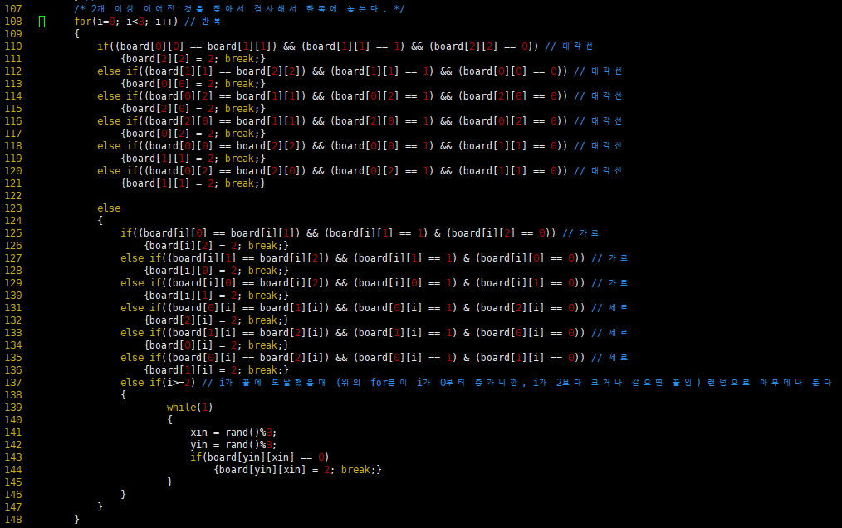
<인공지능 알고리즘>
3. 프로그램 구현

Slide 15
<검사 알고리즘>
3. 프로그램 구현

Slide 16
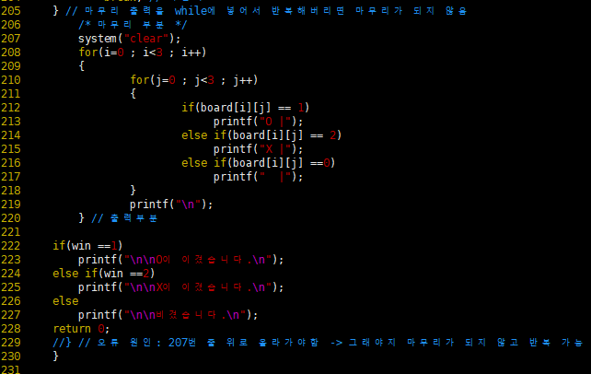
<마지막 부분>
3. 프로그램 구현

Slide 17
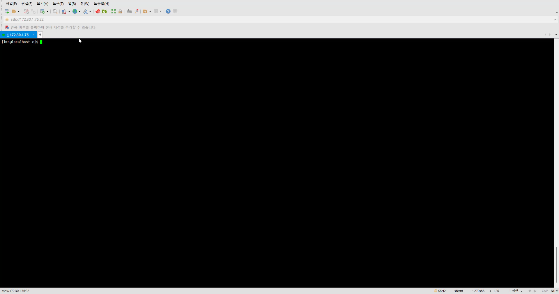
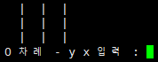
<실행 화면 및 영상>
4. 실행 결과
<실행 영상>
시작 화면
게임 및 종료 화면

Slide 18
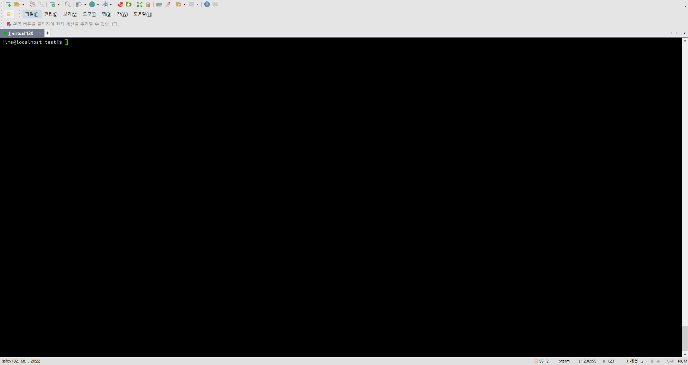
<수정사항>
5. 수정사항 및 보완할 점
좌표 하나만 입력해도 게임이 종료가 되는 오류
첫 좌표 입력 시 컴퓨터(X)가 3개를 연달아 입력하는 오류
> while문 닫는 부분과 인공지능 부분 조건문의 코드 오류로 제대로 동작하도록 수정
수정 전

Slide 19
<보완할 점>
5. 수정사항 및 보완할 점
사용자가 바둑알을 놓을 때 시간 제한 걸기
인공지능을 더 복잡하게 구현하기
> 경우의 수 9! = 362880 중 24가지 경우의 수를 제외한 나머지를 랜덤 함수로 돌렸기 때문에 단순할 수 밖에 없음. 하지만 대표적인 경우의 수이기 때문에 사용자 혹은 인공지능 어느 한 쪽이 이기기만 하는 문제점은 발생하지 않음. 그러나 이길 수 있는 대표적인 경우의 수를 인공지능이 다 막기 때문에 이길 방법이 마땅치 않은 문제가 발생함.

Slide 20
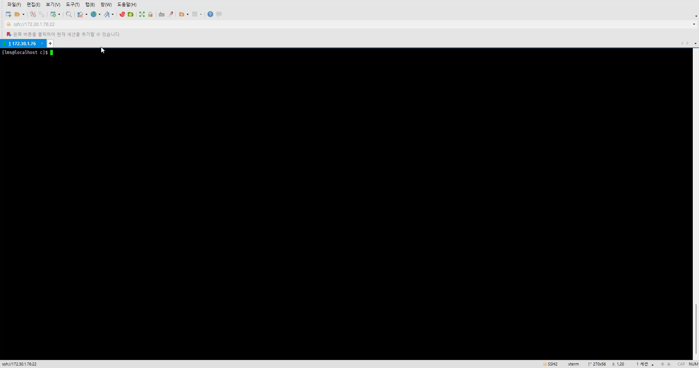
<보완할 점>
5. 수정사항 및 보완할 점
인공지능을 이기는 방법
> 인공지능 알고리즘을 보면 위의 경우 중 하나의 경우의 수만 막을 수 있음. 2가지 중복된 경우가 발생하면 막을 수 없음. 그래서 중복된 경우를 만들면 됨.
(1,1) → (2,2) → (2,1) → (2,0) 이면 중복된 경우가 발생하여 이길 수 있음.

Slide 21
감사합니다

